Slide 1

CHƯƠNG 1: TỔNG QUAN VỀ FRAMEWORK LARAVEL
I. Laravel là gì?
Laravel là PHP Web Framework miễn phí, mã nguồn mở, được tạo bởi Taylor Otwell và dành cho việc phát triển các ứng dụng web theo mô hình kiến trúc mô hình MVC và dựa trên Symfony PHP Framework

Slide 2
CHƯƠNG 1: TỔNG QUAN VỀ FRAMEWORK LARAVEL
II. Các tính năng nổi bật của Laravel
Routing controllers
Configuration management
Testability
Authentication and authorization
Modularity
ORM (Object Relational Mapper) features
Provides template engine
Building schemas
E-mailing facilities

Slide 3
CHƯƠNG 2: GIỚI THIỆU WEBSITE BÁN ĐỒ NỘI THẤT
I. Giới Thiệu:
Trong hoạt động sản xuất kinh doanh, giờ đây, thương mại điện tử đã khẳng định được vai trò xúc tiến và thúc đẩy sự phát triển của doanh nghiệp . Đối với một cửa hàng, việc quảng bá và giới thiệu đến khách hàng các sản phẩm mới đáp ứng được nhu cầu của khách hàng sẽ là cần thiết. vậy phải quảng bá thế nào đó là xây dựng được một website cho cửa hàng của mình quảng bá tất cả sản phẩm của mình bán. Vì đó, chúng em đã thực hiện đồ án “Xây dựng Website Bán đồ nội thất FURN ” cho một của hàng bán đồ nội thất

Slide 4
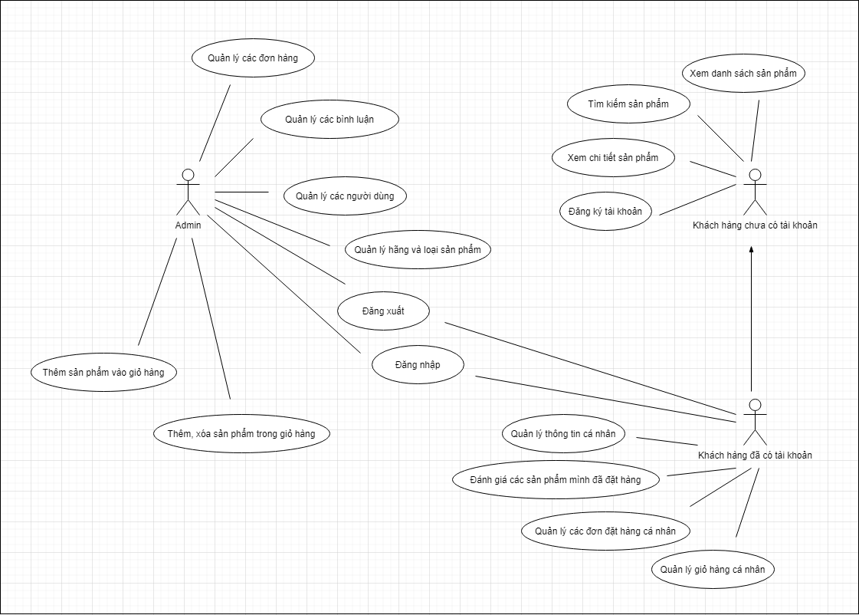
CHƯƠNG 2: GIỚI THIỆU WEBSITE BÁN ĐỒ NỘI THẤT
II. Sơ đồ Use Case Website “Bán đồ nội thất Asbab”

Slide 5
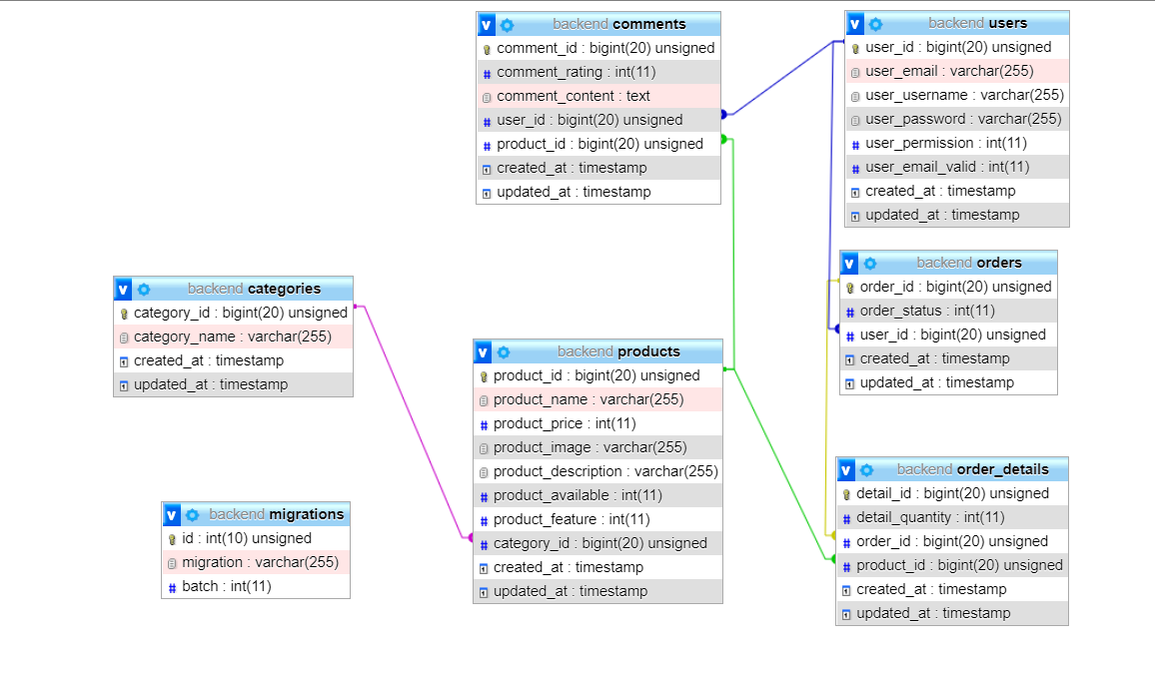
CHƯƠNG 2: GIỚI THIỆU WEBSITE BÁN ĐỒ NỘI THẤT
III. Mô tả CSDL:

Slide 6
CHƯƠNG 2: GIỚI THIỆU WEBSITE BÁN ĐỒ NỘI THẤT
IV. Chức Năng người dùng:
Chức năng Đăng ký
Xem danh sách sản phẩm
Xem thông tin chi tiết sản phẩm
Chức năng tìm kiếm sản phẩm
Xem thông tin trang web

Slide 7
CHƯƠNG 2: GIỚI THIỆU WEBSITE BÁN ĐỒ NỘI THẤT
1. Chức năng Đăng ký
Với khách hàng chưa có tài khoản trên website, khách hàng có thể nhanh chóng đăng ký một tài khoản mới. Hoặc khách hàng đã có tài khoản có thể lựa chọn nút đăng nhập phía bên phải và tiến hành đăng nhập vào website để được sử dụng các chức năng mà phải bắt buộc đăng nhập mới có thể sử dụng

Slide 8
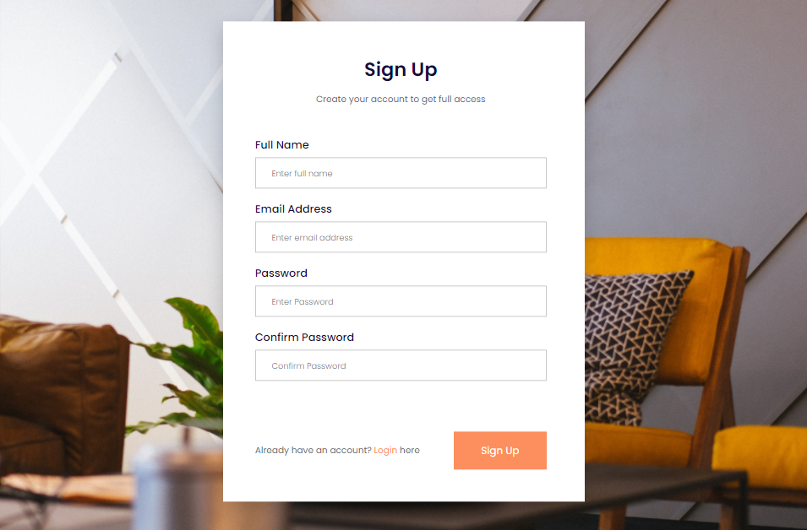
Chức năng đăng ký tài khoản

Slide 9
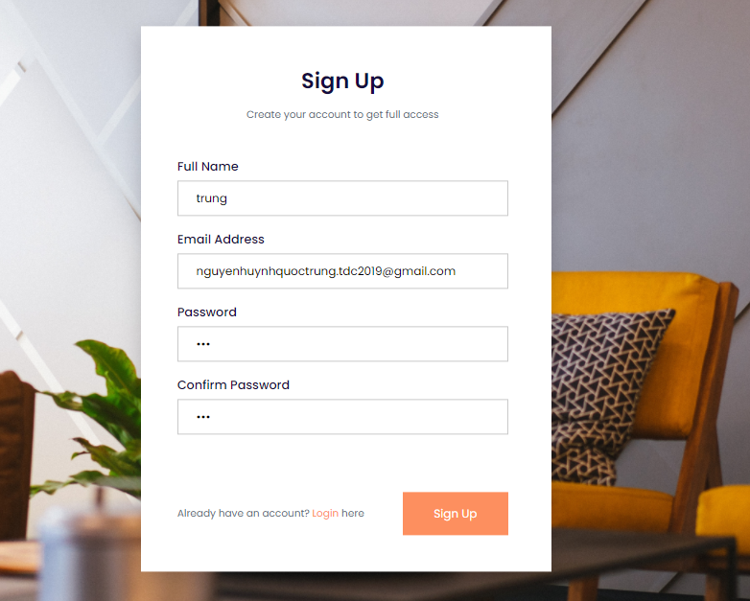
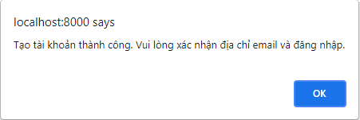
Thông báo tạo tài khoản thành công

Slide 10
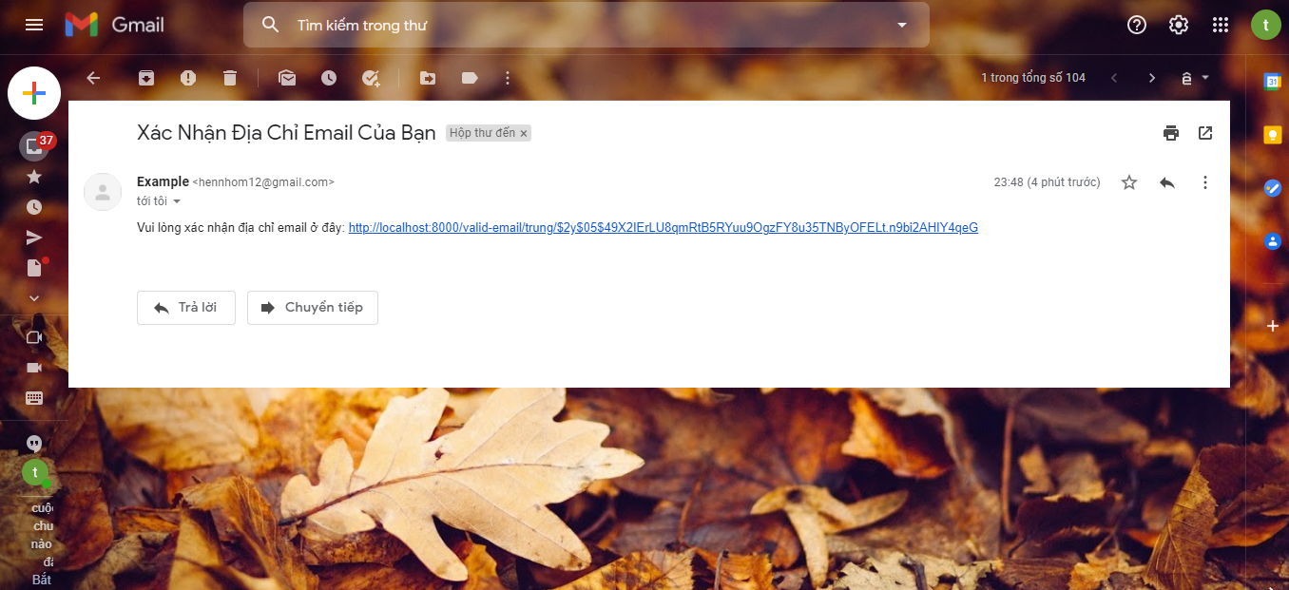
Mail xác nhận địa chỉ email

Slide 11
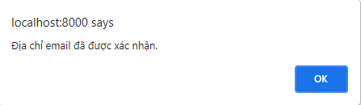
Thông báo xác nhận thành công

Slide 12
CHƯƠNG 2: GIỚI THIỆU WEBSITE BÁN ĐỒ NỘI THẤT
2. Xem danh sách sản phẩm
Khách hàng có thể xem danh sách các sản phẩm mới, sản phẩm phân loại theo hãng sản xuất, xem sản phẩm theo từng chuyên mục.

Slide 13
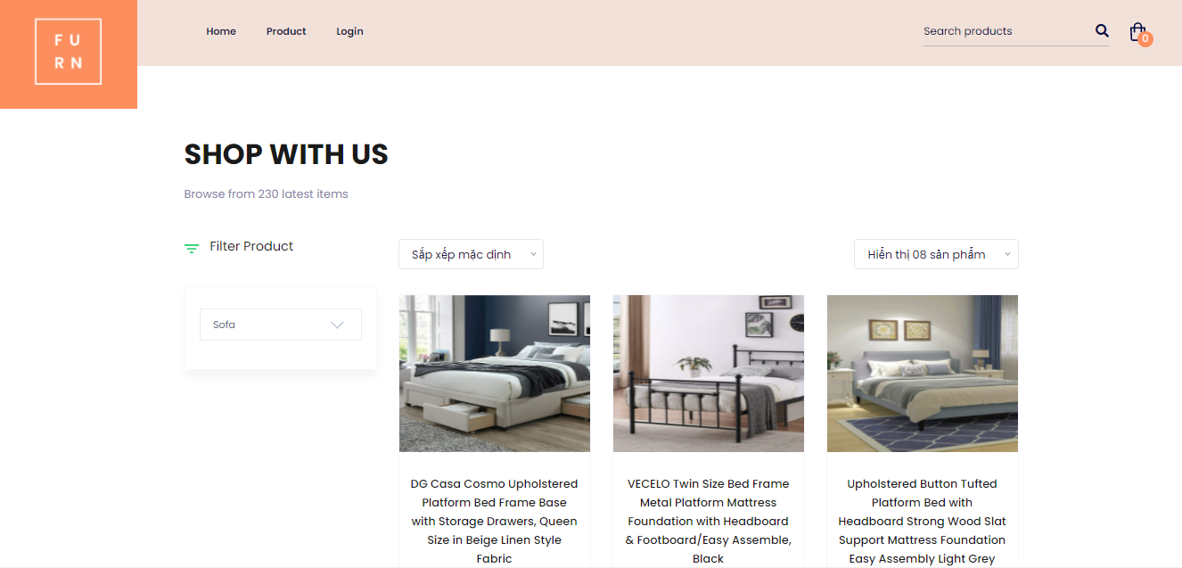
Xem danh sách sản phẩm

Slide 14
CHƯƠNG 2: GIỚI THIỆU WEBSITE BÁN ĐỒ NỘI THẤT
3. Xem thông tin chi tiết sản phẩm
Khách hàng có thể nhấn vào xem thông tin chi tiết của sản phẩm trong website, tiến hành thêm sản phẩm vào giỏ hàng sản phẩm mà khách hàng muốn mua.

Slide 15
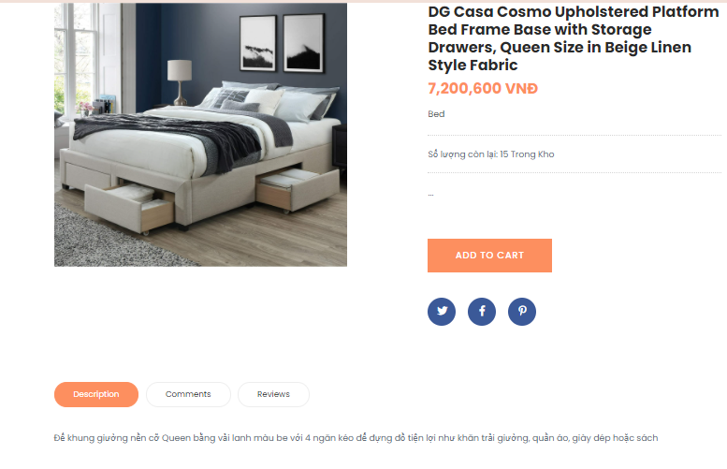
Chi tiết sản phẩm

Slide 16
CHƯƠNG 2: GIỚI THIỆU WEBSITE BÁN ĐỒ NỘI THẤT
4. Chức năng tìm kiếm sản phẩm
Nhấp vào nút tìm kiếm bên cạnh nút tài khoản. Khách hàng có thể tìm kiếm sản phẩm mà khách hàng mong muốn

Slide 17
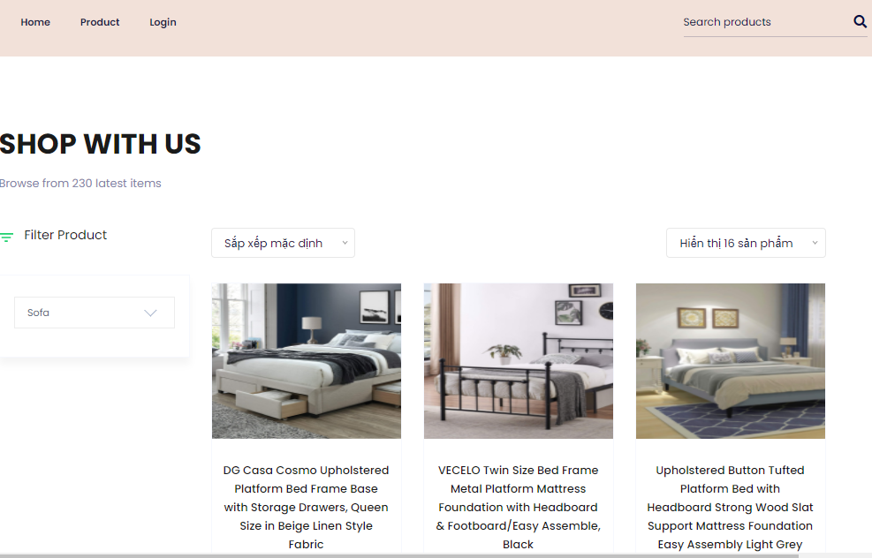
Màn hình hiển thị thanh tìm kiếm

Slide 18
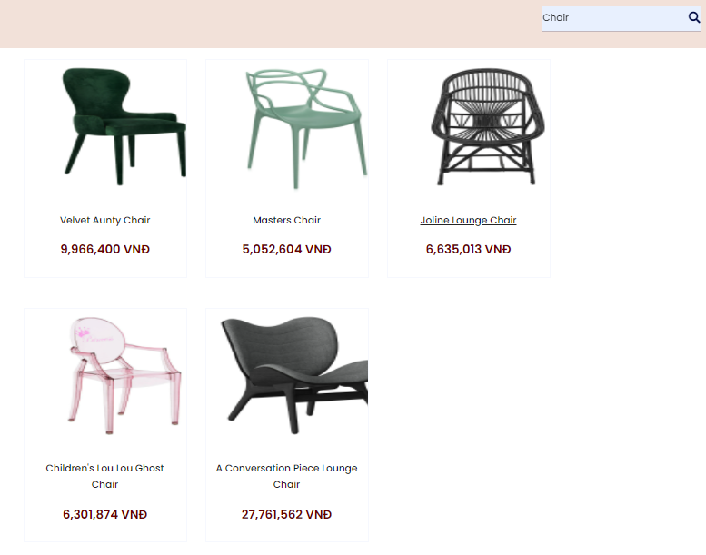
Màn hình kết quả tìm kiếm

Slide 19
CHƯƠNG 2: GIỚI THIỆU WEBSITE BÁN ĐỒ NỘI THẤT
6. Xem thông tin trang web
Ở cuối trang website bao gồm thông tin các đối tác, các hãng sản xuất, các chuyên mục.

Slide 20
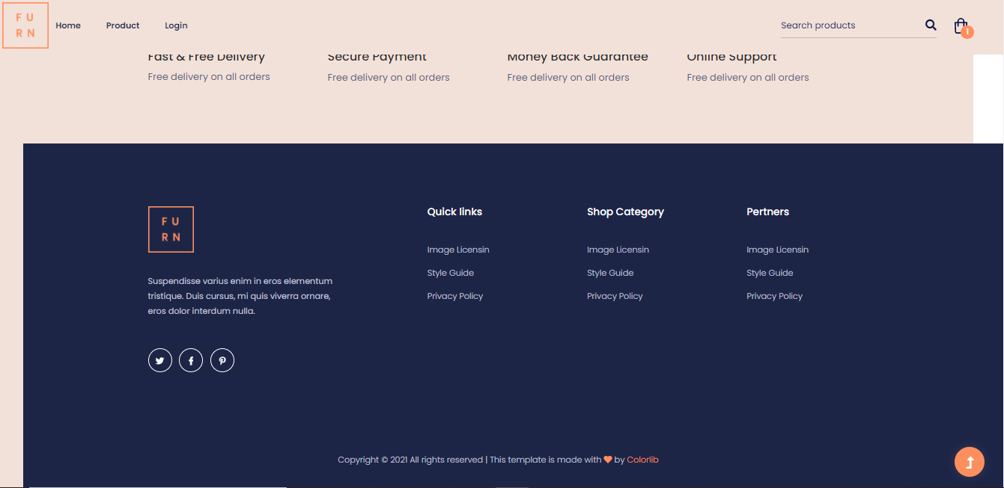

Slide 21
CHƯƠNG 2: GIỚI THIỆU WEBSITE BÁN ĐỒ NỘI THẤT
V. Chức năng người dùng có đăng ký:
Chức năng Đăng nhập
Chức năng Đăng xuất
Chức năng giỏ hàng
Chức năng đặt hàng
Chức năng bình luận
Chức năng đánh giá

Slide 22
CHƯƠNG 2: GIỚI THIỆU WEBSITE BÁN ĐỒ NỘI THẤT
1. Chức năng Đăng nhập
Khách hàng tiến hành đăng nhập tài khoản vào website để có thể sử dụng các chức năng mà chỉ có có tài khoản mới có thể sử dụng

Slide 23
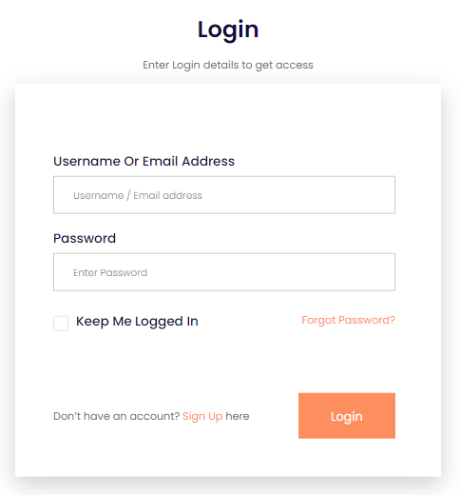
Màn hình chức năng đăng nhập

Slide 24
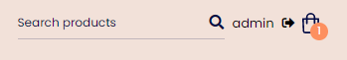
Chức năng Đăng xuất
Người dùng tiến hành đăng xuất bằng cách nhấn vào biểu tượng đăng xuất trên thanh công cụ
Icon đăng xuất trên thanh công cụ

Slide 25
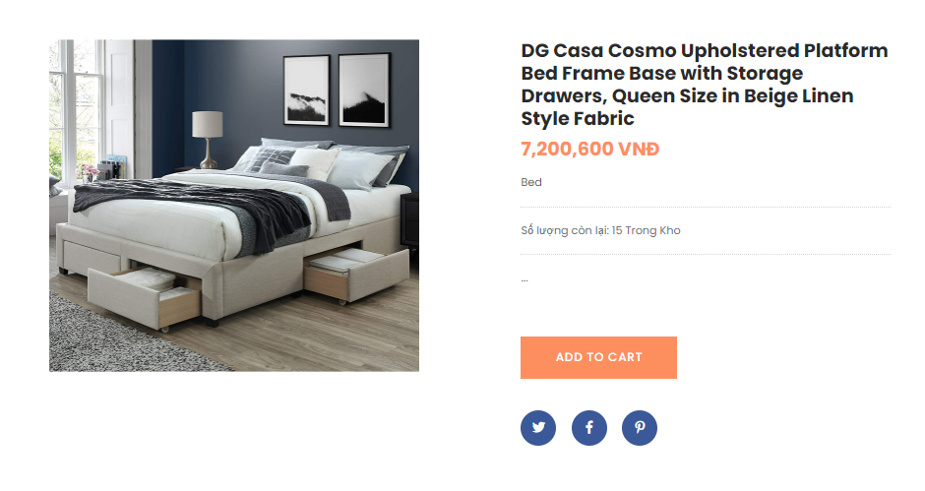
Chức năng giỏ hàng
Khách hàng thêm sản phẩm vào giỏ hàng, sản phẩm sẽ được cập nhật vào giỏ hàng của khách hàng

Slide 26
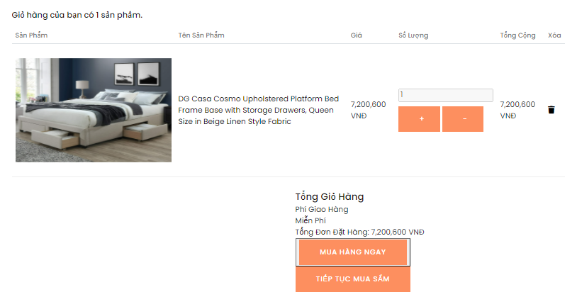
Màn hình chức năng giỏ hàng

Slide 27
Chức năng đặt hàng
Sau khi khách hàng thêm sản phẩm vào giỏ hàng thì có thể tiến hành đặt hàng ở giao diện giỏ hàng bằng cách nhấn vào nút mua hàng ngay

Slide 28
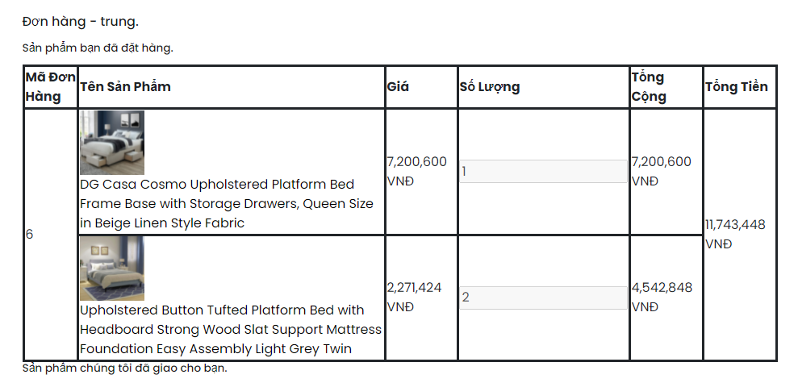
Giao diện đơn hàng của khách hàng

Slide 29
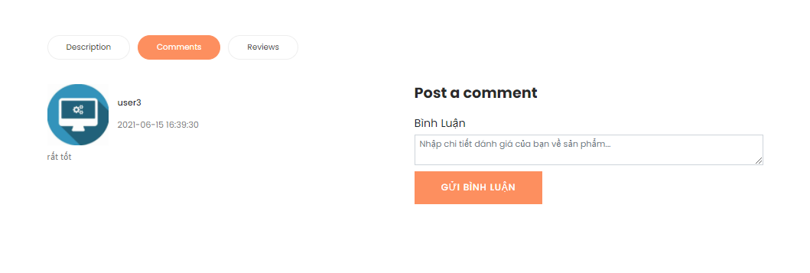
Chức năng bình luận
Khách hàng có thể bình luận sản phẩm sau khi đăng nhập tài khoản
Giao diện chức năng bình luận

Slide 30
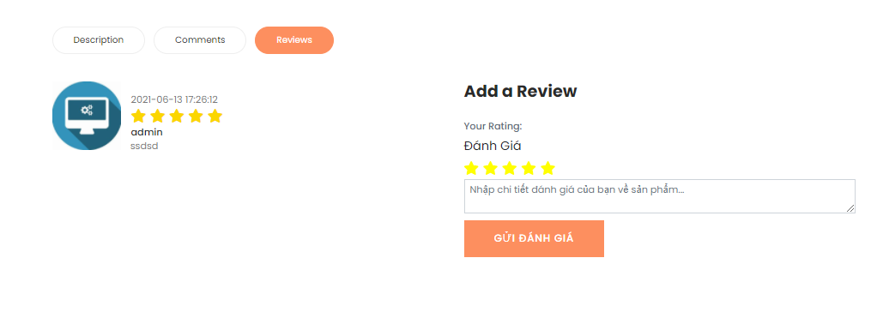
Chức năng đánh giá
Giao diện đánh giá

Slide 31
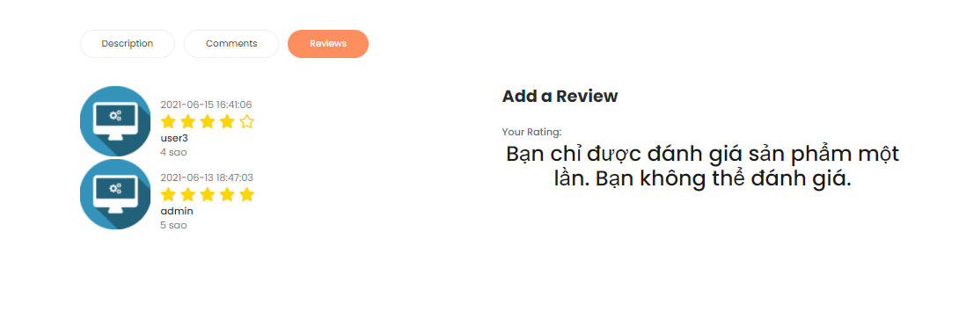
Chức năng đánh giá
Giao diện khi đã đánh giá

Slide 32
CHƯƠNG 2: GIỚI THIỆU WEBSITE BÁN ĐỒ NỘI THẤT
VI. Chức năng quản trị
Menu
Quản lý sản phẩm
Quản lý hãng và loại
Quản lý đơn đặt hàng
Quản lý bình luận
Quản lý người dùng

Slide 33
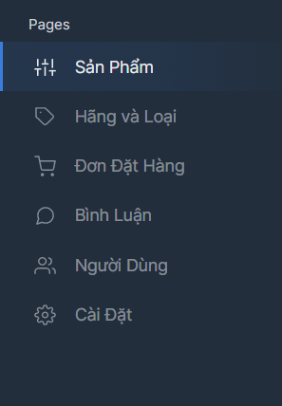
1. Menu
Menu hiển thị danh sách các chức năng của Admin
Màn hình menu chức năng quyền admin

Slide 34
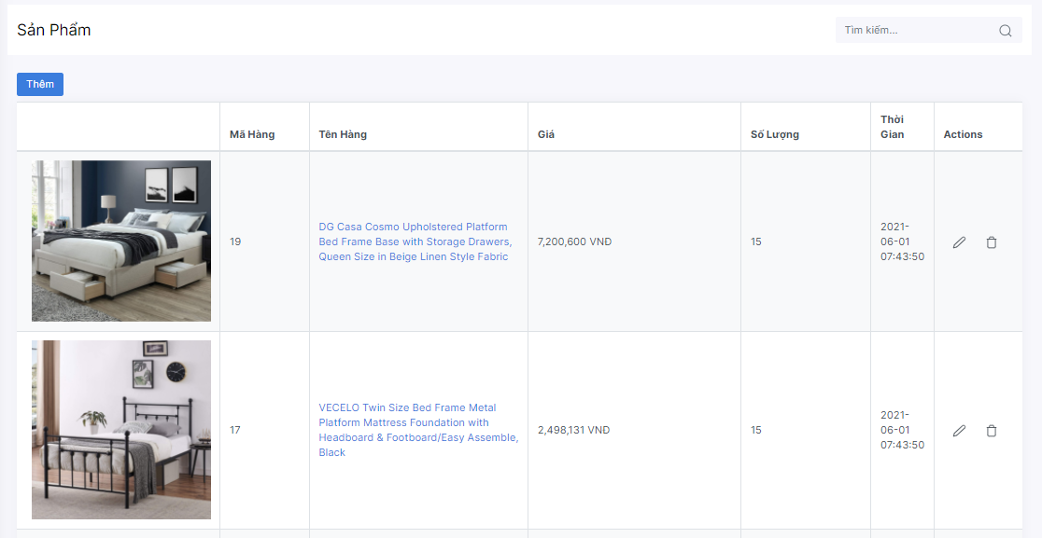
2. Quản lý sản phẩm
Chức năng quản lý sản phẩm bao gồm:
Xem danh sách sản phẩm

Slide 35
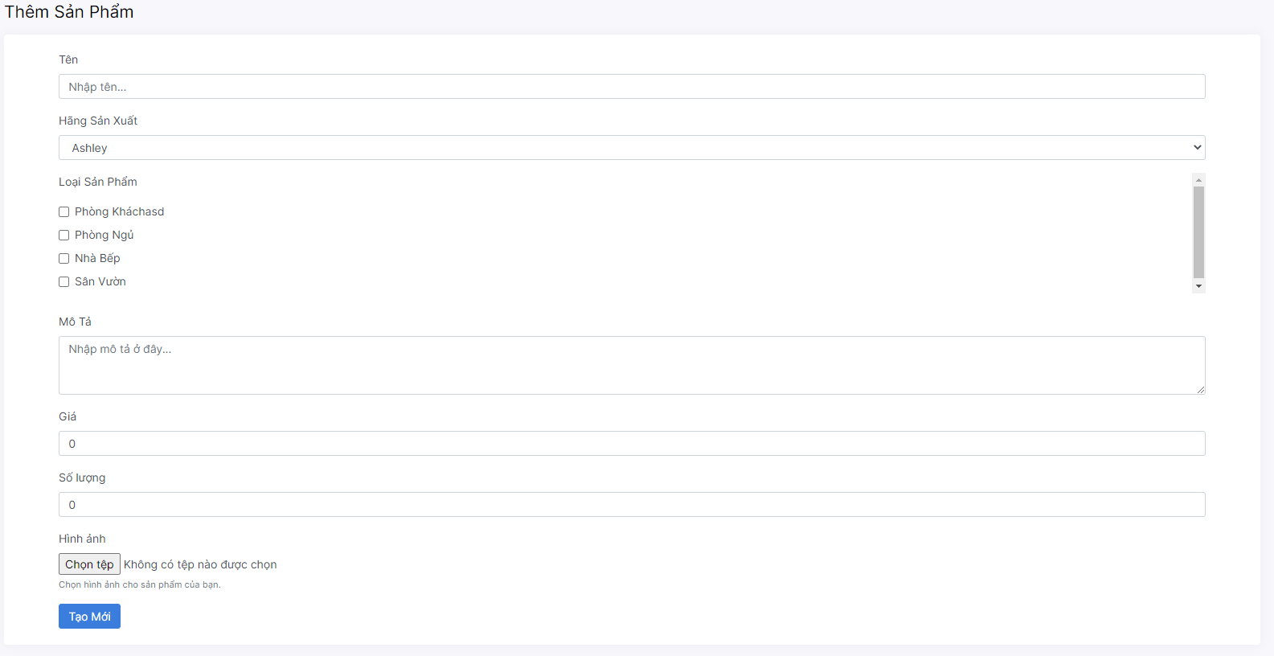
2. Quản lý sản phẩm
Chức năng quản lý sản phẩm bao gồm:
Thêm sản phẩm

Slide 36
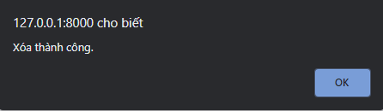
2. Quản lý sản phẩm
Chức năng quản lý sản phẩm bao gồm:
Xóa sản phẩm

Slide 37
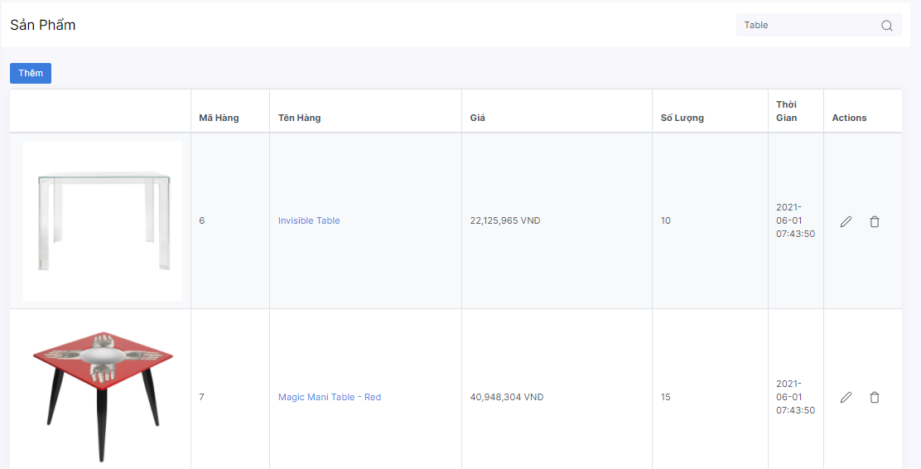
2. Quản lý sản phẩm
Chức năng quản lý sản phẩm bao gồm:
Tìm kiếm sản phẩm:

Slide 38
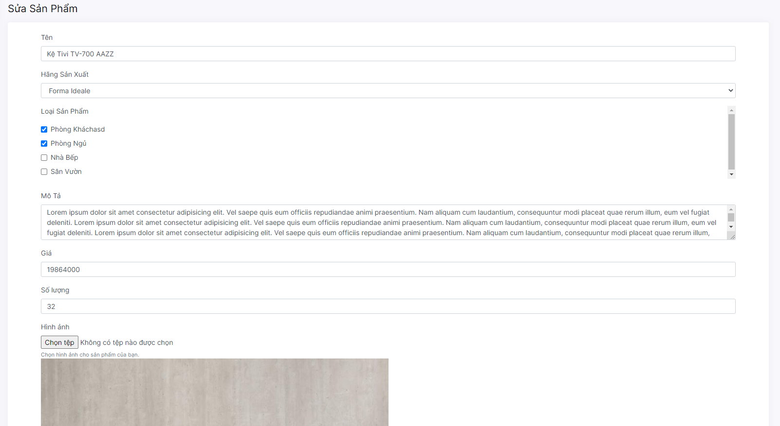
2. Quản lý sản phẩm
Chức năng quản lý sản phẩm bao gồm:
Sửa thông tin sản phẩm:

Slide 39
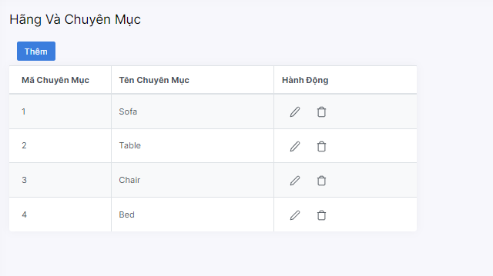
2. Quản lý hãng và loại
Chức năng quản lý Hãng và loại bao gồm:
Xem danh sách:

Slide 40
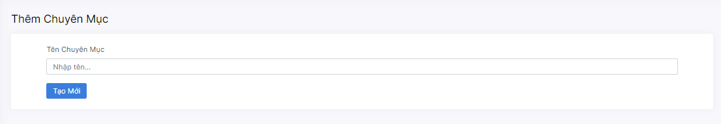
2. Quản lý hãng và loại
Chức năng quản lý Hãng và loại bao gồm:
Thêm hãng và loại

Slide 41
2. Quản lý hãng và loại
Chức năng quản lý Hãng và loại bao gồm:
Xoá hãng, chuyên mục ra khỏi danh sách

Slide 42
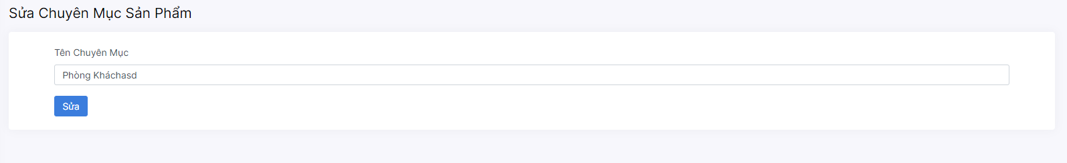
2. Quản lý hãng và loại
Chức năng quản lý Hãng và loại bao gồm:
Sửa thông tin chuyên mục

Slide 43
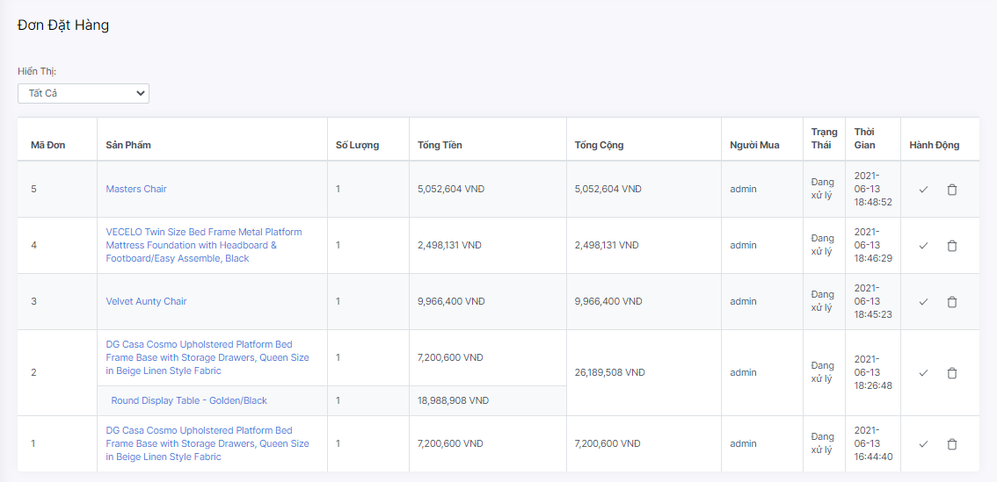
2. Quản lý đơn đặt hàng
Chức năng quản lý đơn đặt hàng bao gồm:
Xem danh sách đơn đặt hàng

Slide 44
2. Quản lý đơn đặt hàng
Chức năng quản lý đơn đặt hàng bao gồm:
Xem danh sách đơn đặt hàng
Xem danh sách sản phẩm đã giao
Xem danh sách sản phẩm đang xử lý
Huỷ đơn hàng

Slide 45
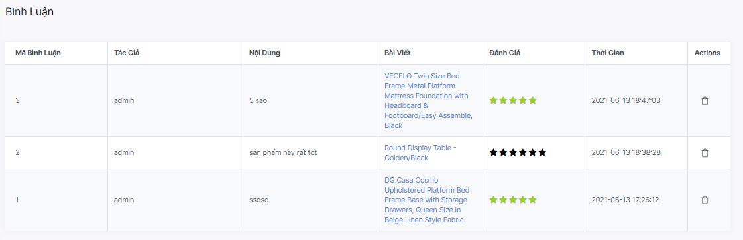
5. Quản lý bình luận:
Chức năng quản lý bình luận bao gồm:
- Xem danh sách các bình luận
- Xoá Bình luận
Màn hình quản lý bình luận

Slide 46
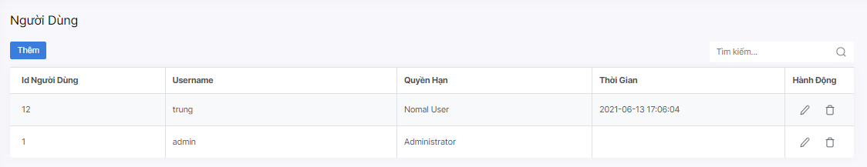
6. Quản lý người dùng::
Chức năng quản lý người dùng bao gồm:
- Xem danh sách thông tin người dùng
- Tìm kiếm người dùng có trong danh sách
- Thêm người dùng
- Xoá người dùng
- Sửa thông tin người dùng
- Cấp quyền hạn người dùng
Giao diện quản lý người dùng

Slide 47


